Slide 1
Métodos e Software Numéricos (MSN)
Interpolação Polinomial
Ajuste de Curvas
J. Antão B. Moura
antao@dsc.ufcg.edu.br
DSC/CCT/UFCG

Slide 2
MSN
Interpolação Polinomial

Slide 3
Interpolação Polinomial
A necessidade de obter um valor intermediário que não consta de uma tabela ocorre comumente.
Dados experimentais, tabelas estatísticas e de funções complexas são exemplos desta situação.
Solução: uso de métodos numéricos - Interpolação.

Slide 4
Interpolação Polinomial
Dado um conjunto de dados {x_{i},f(x_{i})} tal como na tabela abaixo:
Como obter o valor de f(x) para um valor de x que não tenha sido medido, como por exemplo, x=2.0 ?
Quando se deseja saber o valor de f(x) para um x intermediário entre duas medidas, isto é, x_{i}<x<x_{i+1}, pode-se usar as técnicas da interpolação.
x_{i}
0
1,5
3,0
4,5
6,0
f(x_{i})
0,001
0,016
0,028
0,046
0,057

Slide 5
Interpolação Polinomial
A interpolação consiste em determinar uma função, que assume valores conhecidos em certos pontos (nós de interpolação).
A classe de funções escolhida para a interpolação é a priori arbitrária, e deve ser adequada às características que pretendemos que a função possua.
Função a ser considerada:
  Polinômios ⇒ Interpolação Polinomial

Slide 6
Interpolação Polinomial
Métodos de interpolação polinomial são utilizados para aproximar uma função f(x), principalmente nas seguintes situações:
  conhecem-se apenas valores de f(x) em apenas pontos discretos x₀, x₁ , x₂ , ...
  f(x) é extremamente complicada e de difícil manejo,
  f(x) não é conhecida explicitamente.

Slide 7
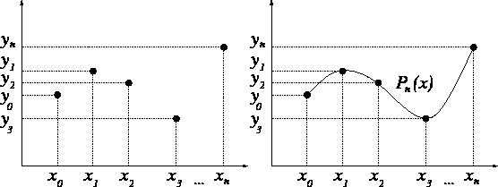
Interpolação Polinomial
O problema geral da interpolação por meio de polinômios consiste em:
Interpolar um ponto x a um conjunto de n+1 dados {x_{i},f(x_{i})}, significa calcular o valor de f(x), sem conhecer a forma analítica de f(x) ou ajustar uma função analítica aos dados.

Slide 8
Interpolação Polinomial
Interpolação polinomial consiste em se obter um polinômio p(x) que passe por todos os pontos do conjunto de (n+1) dados {x_{i},f(x_{i})}, isto é:
  p(x₀)=f(x₀)
  p(x₁)=f(x₁)
  …
  p(x_{n})=f(x_{n})
  Obs: contagem começa em zero, portanto tem-se n+1 pontos na expressão.
(Equação 1)

Slide 9
Interpolação Polinomial
Polinômio p(x) - polinômio interpolador.
  Pode-se demonstrar que existe um único polinômio p(x) de grau menor ou igual a n que passa por todos os (n+1) pontos do conjunto {x_{i},f(x_{i})}
Portanto, pode-se escrever:
(
)
(
)
p
x
=
a
+
a
⋅
x
+
a
⋅
x
2
+
...
+
a
⋅
x
n
=
f
x
n
0
0
1
0
2
0
n
0
0
(
)
...
(
)
p
x
=
a
+
a
⋅
x
+
a
⋅
x
2
+
+
a
⋅
x
n
=
f
x
...
n
1
0
1
1
2
1
n
1
1
(
)
(
)
p
x
=
a
+
a
⋅
x
+
a
⋅
x
2
+
...
+
a
⋅
x
n
=
f
x
n
n
0
1
n
2
n
n
n
n

Slide 10
Interpolação Polinomial
O conjunto de equações corresponde a um sistema linear de n+1 equações e n+1 variáveis.
  Quais são as variáveis independentes?
    a_{i} ou x_{i} ?
  Poderia ser resolvido diretamente (módulo 5).
  Essa é uma das formas de se obter o polinômio interpolador.

Slide 11
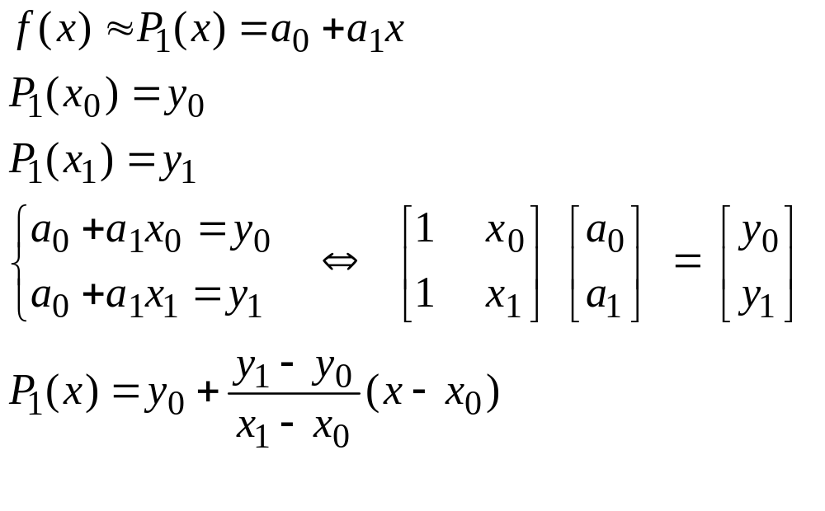
Interpolação Polinomial
Polinômio interpolador
Interpolação linear

Slide 12
Interpolação Polinomial
A mesma metodologia pode ser empregada para a Interpolação Quadrática ou superior.
A determinação dos coeficientes do polinômio interpolador por meio da resolução de um sistema de equações lineares, apesar de ser conceitualmente simples, requer um certo esforço computacional.
Deve-se procurar metodologia alternativa de modo a evitar a solução de sistemas de equações lineares.
Outras formas:
  a forma de Lagrange
  a forma de Newton

Slide 13
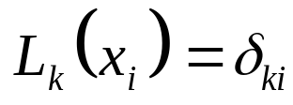
Interpolação Polinomial
Forma de Lagrange
  Seja um conjunto de n+1 dados {x_{i},f(x_{i})}. Encontrar um polinômio interpolador p(x) que satisfaça a condição (1), isto é, passe por todos os pontos.
p
(
x
)
=
L
(
x
)
⋅
f
(
x
)
+
L
(
x
)
⋅
f
(
x
)
+
...
+
L
(
x
)
⋅
f
(
x
)
0
0
1
1
n
n
L_{k}(x) são polinômios tais que:
(Eq. 2) e sendo que:
⎧
0
se
,
k
≠
i
δ
=
⎨
ki
⎩
1
se
,
k
=
i

Slide 14

Interpolação Polinomial
Forma de Lagrange
  Portanto,
=
⋅
+
⋅
+
+
⋅
p
(
x
)
L
(
x
)
f
(
x
)
L
(
x
)
f
(
x
)
...
L
(
x
)
f
(
x
)
0
0
0
0
1
0
1
n
0
n
=
⋅
+
⋅
+
+
⋅
p
(
x
)
1
f
(
x
)
0
f
(
x
)
...
0
f
(
x
)
0
0
1
n
p
(
x
)
=
f
(
x
)
0
0
e
=
⋅
+
⋅
...
p
(
x
)
L
(
x
)
f
(
x
)
L
(
x
)
f
(
x
)
+
+
L
(
x
)
⋅
f
(
x
)
1
0
1
0
1
1
1
n
1
n
=
⋅
+
⋅
...
p
(
x
)
0
f
(
x
)
1
f
(
x
)
+
+
0
⋅
f
(
x
)
1
0
1
n
p
(
x
)
=
f
(
x
)
1
1
Ou seja:
( p(x) passa sobre os pontos {x_{i},f(x_{i})} )

Slide 15
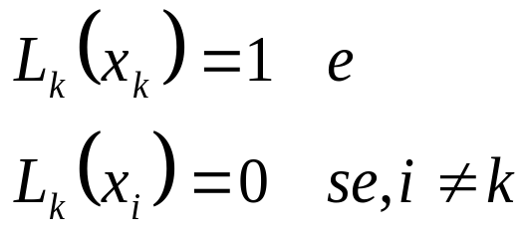
Interpolação Polinomial
Forma de Lagrange
  Temos que encontrar os polinômios L_{k}(x), que satisfaçam (2). Uma solução é:
(
)
(
)
(
)
(
)
(
)
x
−
x
⋅
x
−
x
⋅
⋅
x
−
x
⋅
x
−
x
⋅
⋅
x
−
x
...
...
L
(
x
)
=
0
1
k
−
1
k
+
1
n
(
)
(
)
(
)
(
)
(
)
k
−
⋅
−
⋅
⋅
−
⋅
−
⋅
⋅
−
x
x
x
x
...
x
x
x
x
...
x
x
k
0
k
1
k
ki
−
1
k
ki
+
1
k
n
Pois:

Slide 16
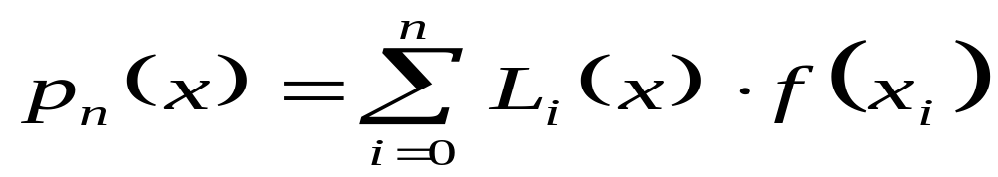
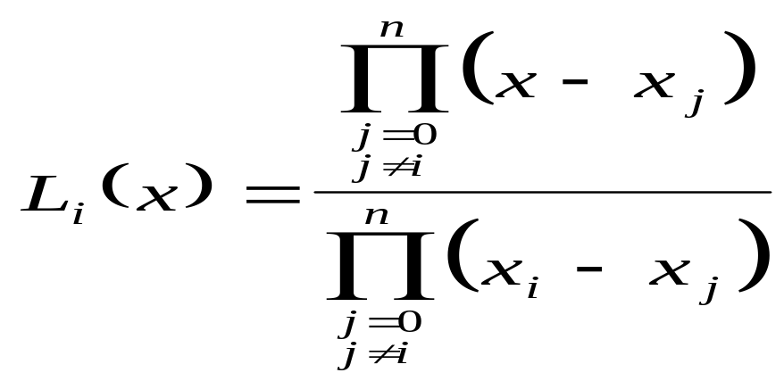
Interpolação Polinomial
Forma de Lagrange Compacta
  Igual à anterior (notação diferente):
(3)
e

Slide 17
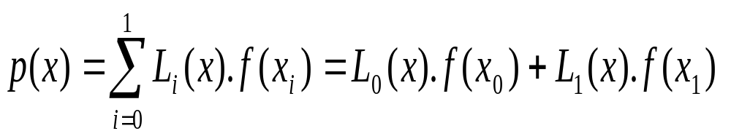
Interpolação Polinomial
Interpolação para 2 pontos (n+1=2) - ajuste de retas (n=1) (Interpolação Linear)
x_{i} | x₀ | x₁
f(x_{i}) | f(x₀) | f(x₁)
De (3):

Slide 18
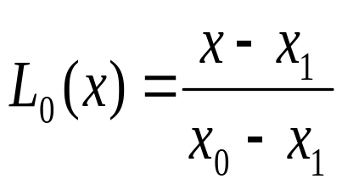
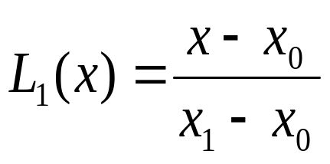
Interpolação Polinomial
Interpolação para 2 pontos (n+1=2) - ajuste de retas (n=1)
As funções L_{i} (x) devem satisfazer (2), ou seja:
L₀ (x₀) =1 L₁ (x₀) =0
L₀ (x₁) =0 L₁ (x₁) =1
As funções:
e
satisfazem

Slide 19
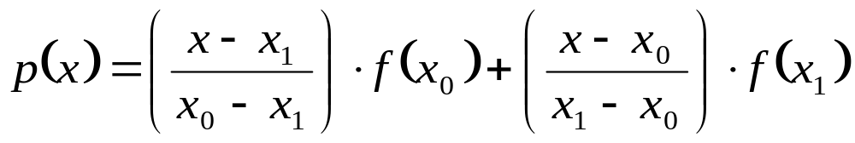
Interpolação Polinomial
Interpolação para 2 pontos (n+1=2) - ajuste de retas (n=1)

Slide 20
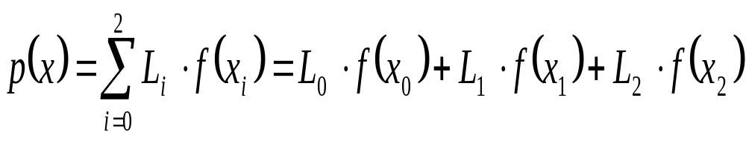
Interpolação Polinomial
Interpolação para 3 pontos (n+1=3) - ajuste de parábolas (n=2) (Interpolação quadrática)
x_{i} | x₀ | x₁ | x₂
f(x_{i}) | f(x₀) | f(x₁) | f(x₂)
De (3):

Slide 21
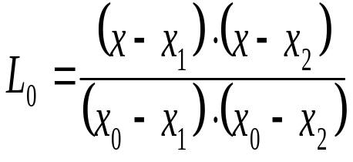
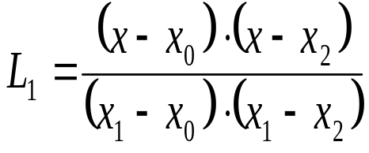
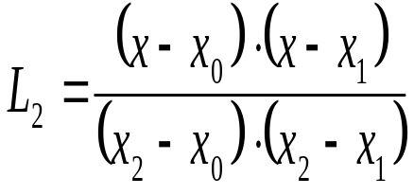
Interpolação Polinomial
Interpolação para 3 pontos (n+1=3) - ajuste de parábolas (n=2)
As funções L_{i} (x) devem satisfazer (2), ou seja:
L₀ (x₀) =1 L₁ (x₀) =0 L₂ (x₀) =0
L₀ (x₁) =0 L₁ (x₁) =1 L₂ (x₁) =0
L₀ (x₂) =0 L₁ (x₂) =0 L₂ (x₂) =1
As funções:
satisfazem

Slide 22
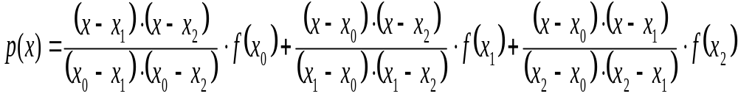
Interpolação Polinomial
Interpolação para 3 pontos (n+1=3) - ajuste de parábolas (n=2)

Slide 23
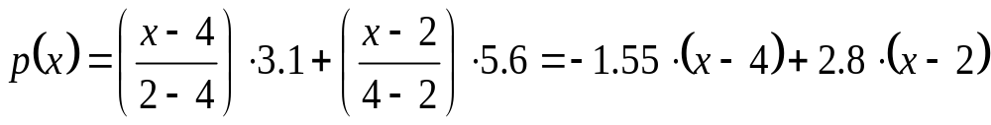
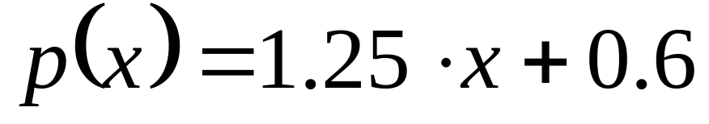
Interpolação Polinomial
Ajuste uma reta aos seguintes pontos (x;f(x)):
  (2; 3,1) e (4; 5,6)
(vide slide 12)

Slide 24
MSN
Ajuste de Curvas

Slide 25
Ajuste de curvas
Vimos que uma forma de se trabalhar com uma função definida por uma tabela de valores é a interpolação polinomial.
Contudo a interpolação não é aconselhável quando:
  É preciso obter um valor aproximado da função em algum ponto fora do intervalo de tabelamento, ou seja, quando se quer extrapolar;
  Os valores tabelados são resultados de algum experimento físico ou de alguma pesquisa, porque, nestes casos, estes valores poderão conter erros inerentes que, em geral, não são previsíveis.

Slide 26
Ajuste de curvas
Surge a necessidade de se ajustar a estas funções tabeladas uma função que seja uma “boa aproximação” para os valores tabelados e que nos permita “extrapolar” com certa margem de segurança.
Possibilidades:
  Caso Discreto
  Caso Contínuo

Slide 27
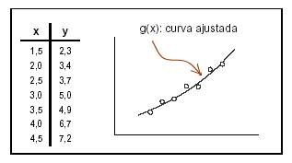
Ajuste de curvas – Caso Discreto
Ajustar uma curva a um conjunto de pontos; curva deve passar mais próximo possível a todos os pontos.

Slide 28
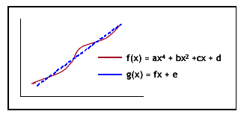
Ajuste de curvas – Caso Contínuo
Aproximar uma curva representada por expressão complexa por outra expressão mais simples (facilitar tratamento matemático).

Slide 29
Caso Discreto - Aproximação
Seja um conjunto de pontos (x_{i}, f(x_{i})), i=1, ...,m e as funções g₁(x), ..., g_{n}(x), determinadas de alguma forma, com n ≤ m.
O que se procura é a função g(x), dada por
tal que g(x) passe o mais próximo possível dos pontos (x_{i},f(x_{i})).
Desejamos minimizar a diferença entre g(x_{i}) e f(x_{i}), i=1, ..., m.
Para definirmos as funções g(x_{i}), i=1, ..., m, é necessário determinar os coeficientes c_{i} para que essas diferenças sejam as menores possíveis. Portanto, tem-se aqui um problema de minimização.
(1)

Slide 30
Caso Discreto – Aproximação (MMQ)
Método dos Mínimos Quadrados
Objetivo
  Obter uma função g(x) que aproxime dados tabelados (x_{i}, f(x_{i})) afetados por erros inerentes.
  A função g(x) não precisa passar pelos pontos da tabela, g(x_{i}) ≠ f(x_{i}), mas fornece o melhor ajuste no sentido dos mínimos quadrados.
Aplicações
  Resultados experimentais (presença de erros inerentes)
  Grande quantidade de dados
  A obtenção da curva de ajuste muitas vezes está associada a um tratamento estatístico dos dados.

Slide 31
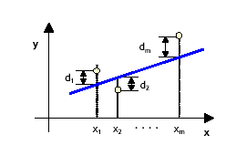
Caso Discreto – Aproximação (MMQ)
Método dos Mínimos Quadrados
Inicialmente vamos analisar o caso em que a curva de ajuste é uma função linear:
Para que esta seja a melhor reta devemos minimizar a soma das diferenças entre os valores de f(x) tabelados y_{i} e os valores da função de ajuste (a+bx_{i}) em cada ponto.

Slide 32

Caso Discreto – Aproximação (MMQ)
A aproximação pode ser resolvida pela minimização do somatório dos “erros” na expressão
(2)

Slide 33
Caso Discreto – Aproximação (MMQ)
A diferença pode ser tanto positiva quanto negativa, o que poderia ocasionar em uma soma nula das diferenças mesmo com os valores muito distantes da reta.
Uma forma de evitar o cancelamento é minimizar o quadrado da diferença.
Poderíamos ter escolhido minimizar o módulo da diferença mas isto acarretaria em uma complicação nos cálculos, devido à necessidade de se obter as primeiras derivadas.

Slide 34


Caso Discreto – Aproximação (MMQ)
Por esse motivo a expressão de S é substituída pela expressão abaixo, que será mínima quando o somatório (2) também for:
Considerando g(x) dada pela expressão (1), o somatório a ser minimizado toma a forma mostrada em (4).
(3)
(4)

Slide 35

Caso Discreto – Aproximação (MMQ)
Notar que S é função apenas dos coeficientes c_{i}, i=1, ..., n, pois f(x_{k}) é conhecido e g(x_{k}) pode ser arbitrado.
Portanto, para minimizar S é preciso se ter
A partir dessa condição, gera-se o sistema de equações lineares mostrado em (5).
(5)

Slide 36
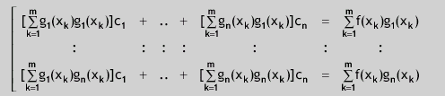
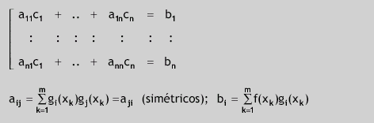
Caso Discreto – Aproximação (MMQ)
Expandindo a expressão anterior, obtém-se o sistema (6a), colocado na forma simplificada mostrada em (6b).
(6a)
(6b)

Slide 37


Caso Discreto – Aproximação (MMQ)
Como resultado de algum experimento, foram obtidos os seguintes valores para uma função f:
Deseja-se determinar a reta que melhor se ajusta a estes pontos pelo MMQ.
Solução: Nesse caso

Slide 38



MMQ - Exemplo
Solução: O sistema a ser resolvido é:
Substituindo-se os valores da tabela obtém-se:

Slide 39

MMQ - Exemplo
Solução:
Resolvendo-se o sistema obtém-se c₁=-1/5 e c₂=11/10.
A reta procurada é, portanto:

Slide 40
Caso Discreto – Aproximações MMQ
Regressão Linear
  Exemplo anterior (solução da reta)
Regressão Polinomial feita a partir do Sistema de Equações Normais
  Obtido fazendo d S = 0 (Equação 3)
  Se m (nº. Pontos) < n (nº. de coeficientes)
    Sistema Normal é indeterminado
  Se m > n
    Não se pode garantir que solução seja única para todas as famílias de soluções.
    Para famílias de funções polinomiais, se m > n, pode-se provar unicidade.

Slide 41
Regressão vs. Interpolação Polinomial
Vimos interpolação com polinômio de grau m-1 (ou menor) passa por todos os m pontos.
Na regressão polinomial, podemos escolher polinômio de qualquer grau para passar próximo aos pontos (os quais de princípio, poderão ficar ”fora”).

Slide 42
Caso Discreto – Outras aproximações
Regressão Exponencial, Geométrica e Trigonométrica
  Vide Cap. 7 de “Cálculo Numérico com Estudos de Casos em FORTRAN IV” de William S. Dorn e Daniel D. McCracken, Ed. Campus
  Exame sob demanda

Slide 43
Caso Contínuo - Soluções
Ex: ajustar uma reta a uma exponencial em certo intervalo [xi , xj]
  Curvas de ajuste linear.
  MMQ aplicado, mas somatórios viram integrais.
Examinar referências sob demanda

